Slide 1
Jesaja Teil 8

Slide 2
Der Heilige Israels

Slide 3
Der Heilige Israels
1 | 2 | 3 | 4 | 5 | 6 | 7 | 8
5x | 1x | - | 5x | 1x | 8x | 2x | 2x

Slide 4
Einfach Gliederung des zweiten Jesaja-Teiles (Kp 40-66)
"Keinen Frieden, spricht der HERR, gibt es für die Gottlosen!" (Jes 48,22)
"Keinen Frieden, spricht mein Gott, gibt es für die Gottlosen!" (Jes 57,21)

Slide 5
Einfach Gliederung des zweiten Jesaja-Teiles (Kp 40-66)
Das Ende eines sündigen von Gott losgelösten Lebens:
Gericht und Tod!

Slide 6
Schlussverse des dritten Abschnitts
"Und es wird geschehen, dass an jedem Neumond und an
jedem Sabbat alles Fleisch sich einfinden wird, um vor mir
anzubeten (im Hesekiel-Tempel), spricht der HERR. 24 Und
man wird hinausgehen und die Leichname der Leute anschauen,
die von mir abgefallen sind; denn ihr Wurm wird nicht sterben
und ihr Feuer nicht erlöschen; und sie werden ein Abscheu sein
für alles Fleisch." (Jes 66,23+24)

Slide 7
Jesajas Botschaft an alle Menschen:
OneLife-OneChance: Jeder Mensch soll und muss sich
entscheiden. Entweder für den Weg der Gottlosen zu gehen,
d.h. ohne Jesus Christus, oder den Weg der Gerechten zu
gehen, d.h. ein Leben mit dem Herrn Jesus Christus.

Slide 8
Jesajas Botschaft an alle Menschen:
OneLife-OneChance: Jeder Gläubige soll und muss sich
entscheiden. Entweder für den Weg des Glaubens oder
den Weg des Unglaubens. Wer glaubt bleibt bestehen, wer
nicht glaubt, kann nicht bestehen vor dem kommenden Gericht!

Slide 9
Jesajas Botschaft an alle Menschen:
Jesaja fordert jeden Leser seiner Botschaft heraus, sein Leben
im Glauben auf Gott auszurichten. Wer das tut wird das Neue
Jerusalem "ererben". Wer ohne Gott (gottlos) in Rebellion und
Sünde verharrt, wird keinen Frieden mit Gott erleben und wird
am Ende auf der Müllhalde der Ewigkeit "entsorgt".

Slide 10
Jesajas Botschaft an alle Menschen:
Die Gute Nachricht (Evangelium) aber ist, dass jeder Mensch
dem ewigen Feuer entkommen kann, indem er im Glauben
den Erlöser (Knecht Gottes) ergreift, den Jesaja so detailliert
in seinen Gottesknecht Liedern beschrieben hat.

Slide 11
Neutestamentlicher Bezug
Jes 66,24 ist vermutlich der dramatischste Aufruf zu
radikaler Jüngerschaft den wir in der ganzen Bibel finden
und ist in absolutem Einklang mit der Person Jesus Christus
und seinem Evangelium!

Slide 12
"Wer aber einem der Kleinen, die an mich glauben, Anstoß [zur Sünde]
gibt, für den wäre es besser, dass ein Mühlstein um seinen Hals
gelegt und er ins Meer geworfen würde. 43 Und wenn deine
Hand für dich ein Anstoß [zur Sünde] wird, so haue sie ab! Es ist
besser für dich, dass du als Krüppel in das Leben eingehst, als
dass du beide Hände hast und in die Hölle fährst, in das
unauslöschliche Feuer, 44 wo ihr Wurm nicht stirbt und das Feuer
nicht erlischt. 45 Und wenn dein Fuß für dich ein Anstoß [zur Sünde]
wird, so haue ihn ab! Es ist besser für dich, dass du lahm in das
Leben eingehst, als dass du beide Füße hast und in die Hölle geworfen
wirst, in das unauslöschliche Feuer, …

Slide 13
"… wo ihr Wurm nicht stirbt und das Feuer nicht erlischt. 47 Und
wenn dein Auge für dich ein Anstoß [zur Sünde] wird, so reiß es
aus! Es ist besser für dich, dass du einäugig in das Reich Gottes
eingehst, als dass du zwei Augen hast und in das höllische Feuer
geworfen wirst, 48 wo ihr Wurm nicht stirbt und das Feuer nicht
erlischt. 49 Denn jeder muss mit Feuer gesalzen werden, wie jedes
Opfer mit Salz gesalzen wird. 50 Das Salz ist etwas Gutes; wenn
aber das Salz salzlos wird, womit wollt ihr es würzen? Habt Salz in
euch und haltet Frieden untereinander!" (Mk 9,42-50)

Slide 14
"Wenn jemand zu mir kommt und hasst nicht seinen Vater
und seine Mutter, seine Frau und Kinder, Brüder und
Schwestern, dazu aber auch sein eigenes Leben, so kann
er nicht mein Jünger sein." (Lk 14,26)

Slide 15
Aufruf zur Liebe in der Gemeinde
"Wer aber einem der Kleinen, die an mich glauben,
Anstoß [zur Sünde] gibt, für den wäre es besser, dass
ein Mühlstein um seinen Hals gelegt und er ins Meer
geworfen würde." (Mk 9,42)

Slide 16
Aufruf zur Liebe in der Gemeinde
Vier Arten, Anlass zur Sünde zu geben:
Direkte Versuchung.
Z.B. an etwas Sündigem Teil zu nehmen.
Jemand zu involvieren in Klatsch und Tratsch,
zu motivieren unanständige Dinge zu schauen oder zu hören! Usw..

Slide 17
Aufruf zur Liebe in der Gemeinde
Vier Arten, Anlass zur Sünde zu geben:
Indirekte Versuchung,
d.h. jemand zur Sünde provozieren.
Freches Auftreten, Beschuldigungen, bewusst nicht grüssen,
böse Blicke zuwerfen, ignorieren, in Streit verwickeln. Usw.

Slide 18
Aufruf zur Liebe in der Gemeinde
Vier Arten, Anlass zur Sünde zu geben:
Ein sündiges Beispiel sein und somit jemandem ein Alibi
zur Sünde verschaffen. "Aber er/sie hat ja auch …"

Slide 19
Aufruf zur Liebe in der Gemeinde
Vier Arten, Anlass zur Sünde zu geben:
Nicht aktiv (als Vorbild) die Geschwister ermutigen, dem Herrn
treu nachzufolgen. Wie wir im Hebr 10,24+25 lesen:
"…, und lasst uns aufeinander achtgeben, damit wir uns
gegenseitig anspornen zur Liebe und zu guten Werken,
25 indem wir unsere eigene Versammlung nicht verlassen,
wie es einige zu tun pflegen, sondern einander ermahnen,
und das umso mehr, als ihr den Tag herannahen seht!"

Slide 20
Aufruf zur Reinheit (Selbstdisziplin)
"Und wenn deine Hand für dich ein Anstoß [zur Sünde] wird,
so haue sie ab! Es ist besser für dich, dass du als Krüppel in das
Leben eingehst, als dass du beide Hände hast und in die Hölle fährst,
in das unauslöschliche Feuer, … 45 Und wenn dein Fuß für dich ein
Anstoß [zur Sünde] wird, so haue ihn ab! Es ist besser für dich,
dass du lahm in das Leben eingehst, als dass du beide Füße hast und
in die Hölle geworfen wirst, in das unauslöschliche Feuer, … 47 Und
wenn dein Auge für dich ein Anstoß [zur Sünde] wird, so reiß es aus!
Es ist besser für dich, dass du einäugig in das Reich Gottes eingehst, als
dass du zwei Augen hast und in das höllische Feuer geworfen wirst.
48 wo ihr Wurm nicht stirbt und das Feuer nicht erlischt. (Mk 9,43-48)

Slide 21
Ich möchte uns alle einladen, diesem dramatischen
Aufruf Jesajas zu radikaler Jüngerschaft Folge zu leisten.
Einfach aus Liebe zu unserem Herrn Jesus Christus
und seiner Gemeinde!

Slide 22
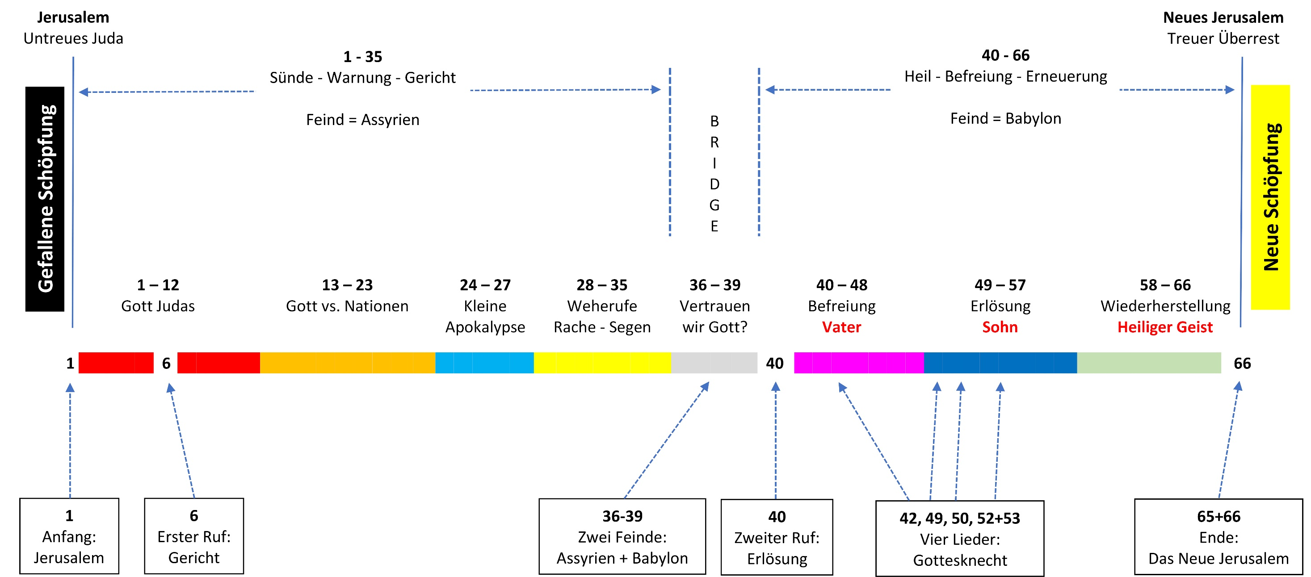
"Jesaja … ist der hervorragendste der hebräischen
Propheten und Schriftsteller. Unübertroffen sind
die Grossartigkeit seiner Sprache, die Strahlkraft
seiner Metaphorik, die Gewandtheit und Schönheit
seines Stils. Zu Recht hat man ihn den ›Fürsten der
alttestamentlichen Propheten‹ genannt."
Merrill F. Unger

Slide 23
Jesaja Teil 8

